Slide 1
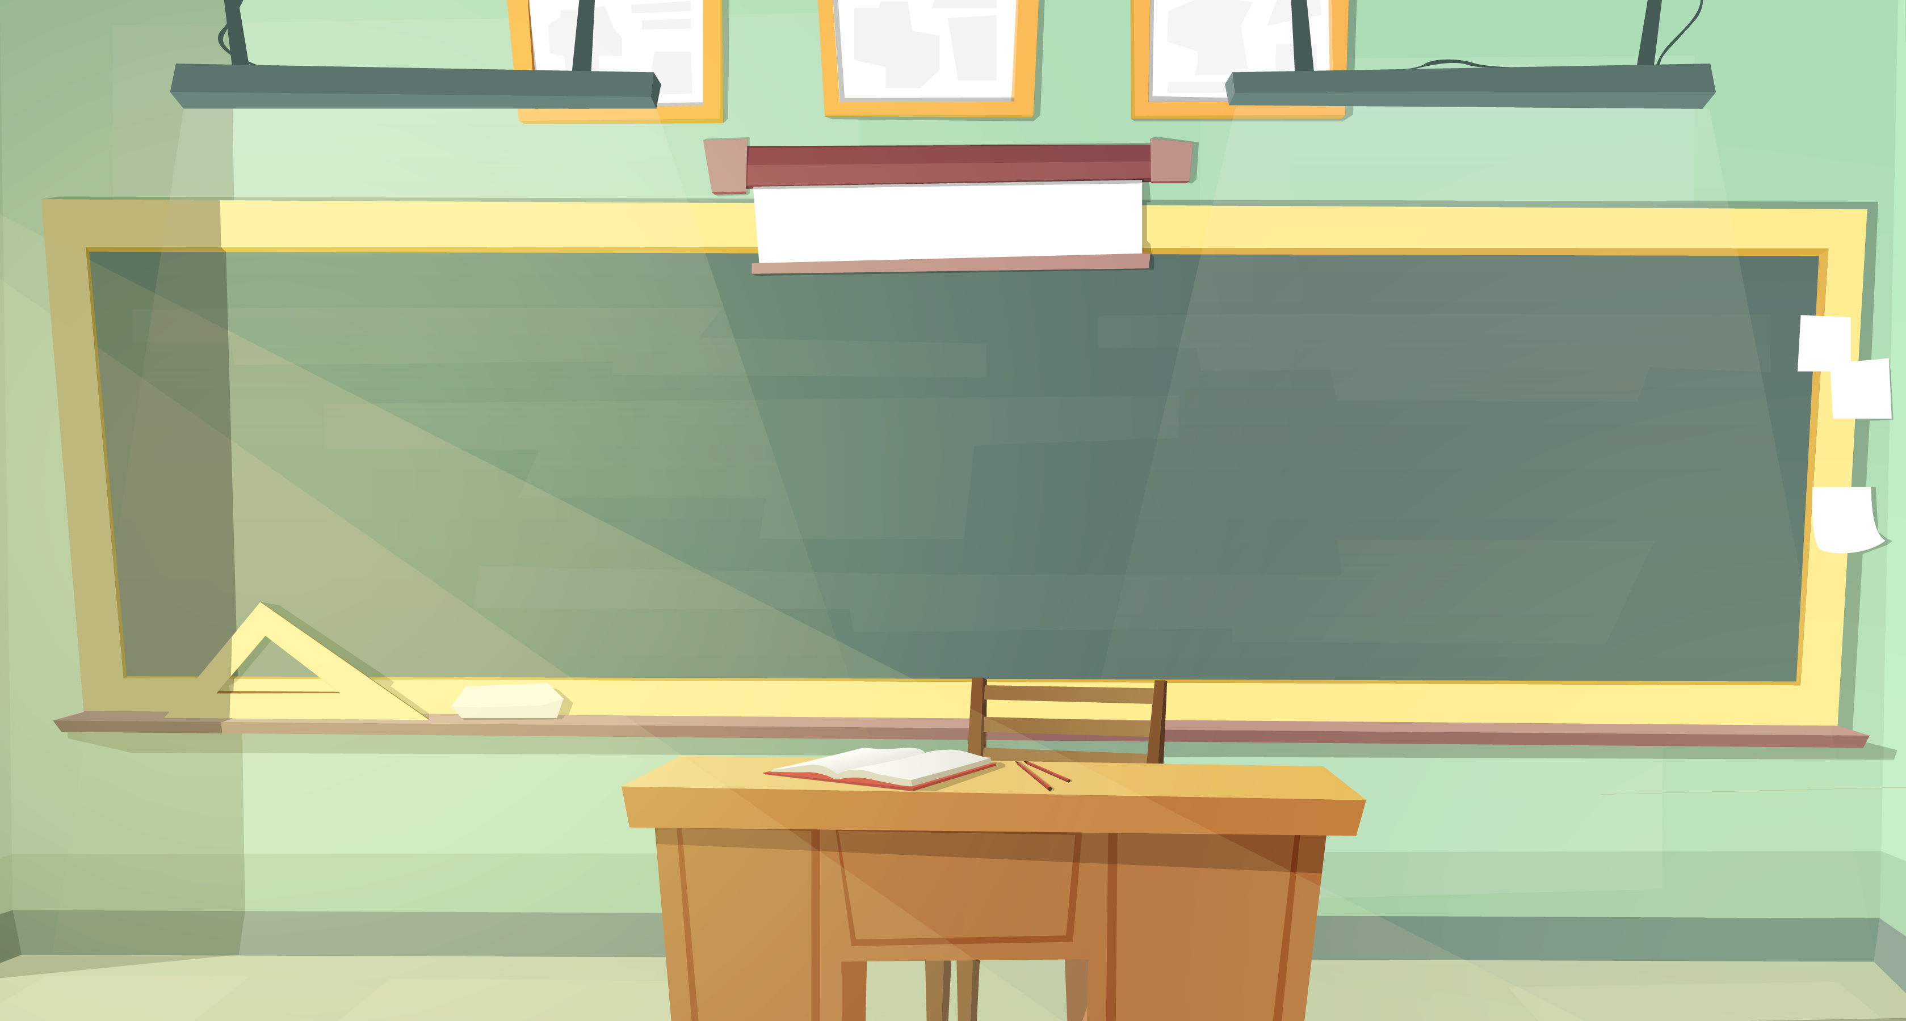

Toán
(Tiết 2)

